Slide 1

ŞEHİT OKTAY BULUN ANADOLU LİSESİ
REHBERLİK SERVİSİ

Slide 2
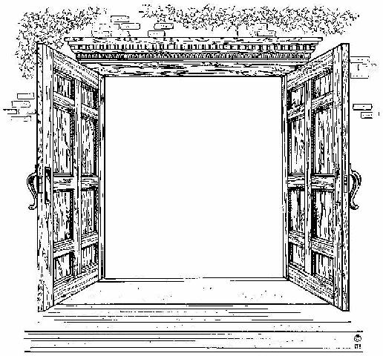
VERİMLİ DERS ÇALIŞMA

Slide 3
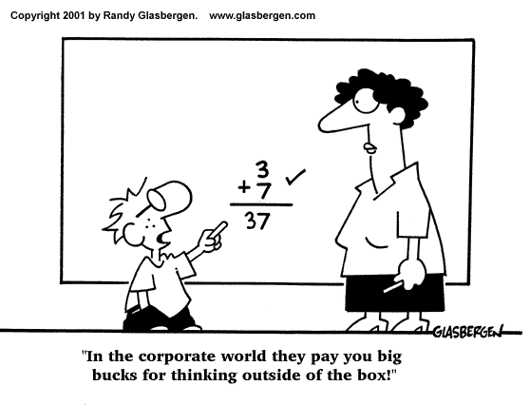
Ana, baba ve öğretmenlerin öğrenciden genel beklentisi, onların “Derslerine çok çalışıp, başarılı olmaları" yönündedir.
Beklenti böyle olunca başarısızlığın nedeni, "yeterince çalışmamak" olarak görülmekte ve sizlerden sürekli daha çok çalışması istenmektedir.

Slide 4
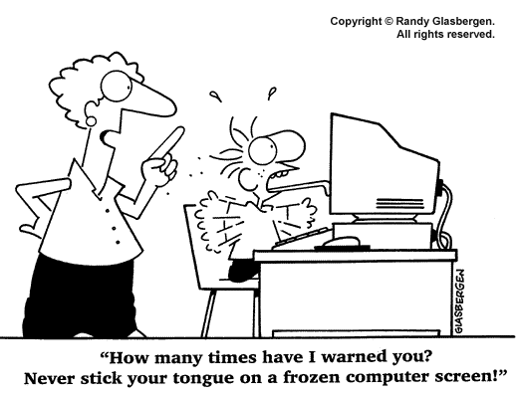
Oysa
gerekli olan
"Bilinçsizce
çok çalışmak"
değil
Verimli ders çalışma yollarını iyi bilerek ve bunlardan gereğince yararlanarak etkili çalışmaktır.

Slide 5
Verimli Ders Çalışma Nedir?
Verimli ders çalışma amaç doğrultusunda planlı ve programlı çalışmaktır. Verimli ders çalışmak sadece ders çalışmak için zaman ayırarak diğer etkinlikleri göz ardı etmek değildir.

Slide 6
Aksine belli bir plan ve program dahilinde hem ders çalışırken hem de diğer sosyal etkinliklere zaman ayırırken bunlardan zevk almanıza yardımcı olur.

Slide 7
Öğrenme üç aşamada gerçekleşir
Duyu Organları
Kısa Süreli Hafıza
Uzun Süreli Hafıza

Slide 8
Uzun Süreli
Hafıza
Kısa Süreli
Hafıza
(aktif hafıza)
Öğrenme
Duyu
organları
Organizasyon İlişkilendirme
Görme, Duyma, Dokunma
Hatırlama
Öğrenme=Kullanma

Slide 9
VERİMLİ DERS ÇALIŞMA YOLLARI NELERDİR?
Amaçlarınızı belirlemek
Planlı çalışmak
Zamanı verimli kullanmak
Verimi azaltıcı etkenleri ortadan kaldırmak
Uygun bir çalışma ortamı hazırlamak
Dikkatinizi uyanık tutmak
Derse hazırlıklı olmak
Not tutmak
Araç gereç ve kaynaklardan yararlanmak
Verimli okumak
Aralıklı tekrarlar yaparak unutmayı önlemek

Slide 10
AMAÇ VE HEDEFLERİ BELİRLEME
Başarı

Slide 11
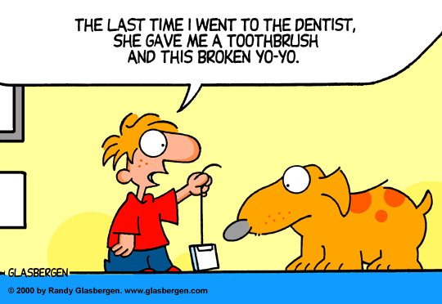
AMAÇLARIN VE ÖNCELİKLERİN BELİRLENMESİ
Benim Uzun Vadede Amacım Veteriner Olup Sana Yaşlılığında Bakmak Kısa Vadeli Amacım İse Bunu Sana Anlatmak
Her çalışma bir amaca yönelik olmalıdır. Bu amaçlar yakın ve uzak amaçlar olarak ayrılabilir.

Slide 12
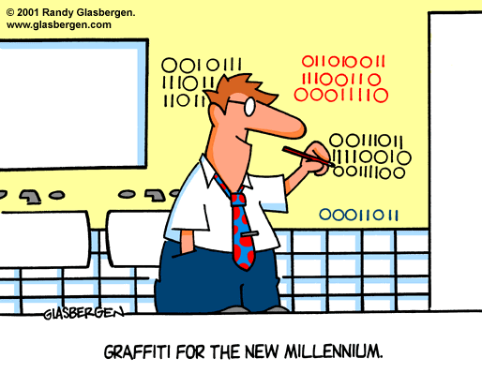
Amaçlarınızı belirledikten sonra bunlara bir ay süre tanıyın. Gelecek ay yeni bir liste yapın.
Kendinize şunları sorun.
Ortaya ne çıkacak?
Ne kadarı yapıldı?
Ne kadarı yapılabilirdi?
Aradaki farkların sebepleri nelerdir?

Slide 13
BİR İNSANIN HEDEFİ
YOKSA, DERS ÇALIŞMAK
İÇİN BİR NEDENİ DE
YOKTUR.

Slide 14
PLANLI ÇALIŞMAK VE
ZAMANI VERİMLİ KULLANMAK
40’ + 10’ + 10’ = 60’
Çalışma
Tekrar
Dinlenme

Slide 15
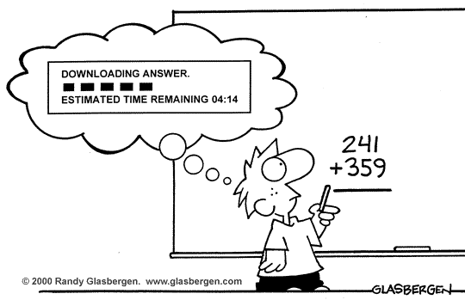
En zor dersleri en rahat anlayabileceğiniz saatlere yerleştirin.
Dersten önce hazırlık çalışmalarına yer verin
Dersin işlendiği gün tekrar edilmesi unutma düzeyini azaltır.
Dersleri her gün aynı saate yerleştirin.

Slide 16
HAFTALIK DERS ÇALIŞMA PROGRAMI
SAAT | PAZARTESİ | SALI | ÇARŞAMBA | PERŞEMBE | CUMA | CUMARTESİ | PAZAR | ÖĞRENCİ: ADI : SOYADI:
07.00-08.00
08.00-09.00 | O | O | O | O | O
09.00-10.00
10.00-11.00 | K | K | K | K | K
11.00-12.00
12.00-13.00 | U | U | U | U | U
13.00-14.00
14.00-15.00 | L | L | L | L | L
15.00-16.00
16.00-17.00
17.00-18.00 |  |  |  |  |  |  |  | HEDEFLERİM
18.00-19.00 | Akşam Yemeği | Akşam Yemeği | Akşam Yemeği | Akşam Yemeği | Akşam Yemeği | Akşam Yemeği | Akşam Yemeği
19.00-20.00
20.00-21.00
21.00-22.00
22.00-23.00
23.00-24.00 |  |  |  |  |  |  |  | BAŞARMAK SİZİN
24.00-01.00 |  |  |  |  |  |  |  | ELİNİZDE
NOT: | Her saat başında 5-10 dk. dinlenme molası verilecek.Öğleden sonraları sabah okulda işlenen derslerin tekrarı, akşamları ertesi günün derslerine ön hazırlık yapılacak.

Slide 17
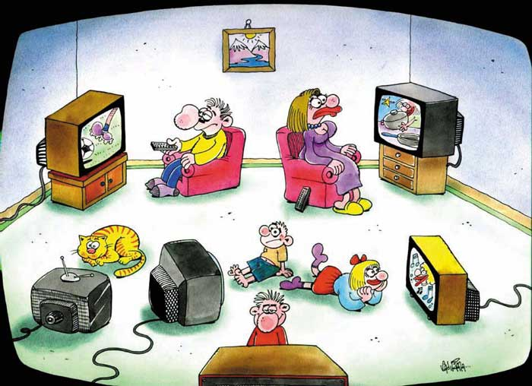
Çalışma Ortamının Düzenlenmesi

Slide 18
UYGUN BİR ÇALIŞMA ORTAMI SEÇİNİZ
Çalışma yeri derli toplu, yalın elden geldiğince sabit ve sakin olmalı, ayrıca ışık, ısı gibi fiziksel sorunları çözümlenmiş olmalı.
Evin değişik yerlerini değil belli bir yerini çalışma yeri olarak hazırlayın ve hep aynı yeri kullanın.
En uygun çalışma ortamı şöyle olabilir;
Üzerinde çalışmak için tüm araç ve gereçlerin bulunduğu bir masa olmalıdır.
Oda ısısı ne çok soğuk ne de çok sıcak olmalıdır.
Oda sık sık havalandırılmalıdır.

Slide 19

Çalışma masamı bundan sonra sadece
ders çalışmak için kullanacağım
Çalışma ortamında dikkati dağıtacak radyo, teyp, tv, resim, poster, afiş olmamalıdır.
Çalışma masası ve odası sadece ders çalışmak için kullanılmalıdır.

Slide 20
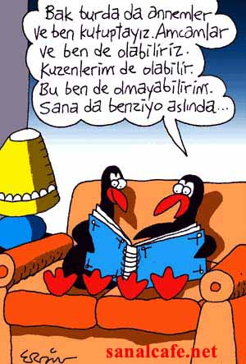

ETKİlİ ÖĞRENME

Slide 21
ETKİLİ ÖĞRENME (İFİKAN)
İ - İLERİ BAK
F - FİKİR OLUŞTUR
İ - İŞARETLERE DİKKAT
K - KATIL
A - ARAŞTIR
N - NOT TUT

Slide 22
ETKİLİ ÖĞRENME (İSOAT)
İ - İZLE
S - SOR
O - OKU
A - ANLAT
T - TEKRARLA

Slide 23
    NASIL TEKRAR ETMELİSİNİZ ?
- İLK TEKRAR: Okuldan eve gelince mutlaka tekrar yapılmalı
- İKİNCİ TEKRAR : Öğrenmeden sonraki birinci haftanın sonunda yapılır. Bu tekrar bilgilerin bir ay süreyle hatırlanmasını sağlar.
- ÜÇÜNCÜ TEKRAR: Öğrenmeden yaklaşık bir ay sonra yapılır. Bu tekrar bilginin çok daha uzun süre sağlıklı olarak hatırlanmasını sağlar.

Slide 24
İNANÇ | DÜŞÜNCE |  | SONUÇ
Tarih dersine çalışmak istiyorum | -Konular, çok uzun anlayamıyorum. -Ezberlememem gerek ama ben hep ezbere kaçıyorum. -Konular arasında bağlantı kuramıyorum. -Tarih dersini sevmiyorum bu yüzden çalışamıyorum. | S O N U Ç | Çalışma motivasyonu düşer, sıkıntı artar. Sonuç: olumsuz.
İNANÇ | ÜÇÜNCÜ DİLLE DÜŞÜNME |  | SONUÇ
Tarih dersine çalışmak istiyorum | Her şeye rağmen, tarihten anlayabildiğim konular var.Ne kadar çok soru çözebilirsem, sınavda o ölçüde başarılı olabilirim.O halde tarih dersine daha çok zaman ayıracağım ve daha çok test çözeceğim. | S O N U Ç | motivasyonun yükselmesi olumlu

Slide 25
Öğrendiklerimizi Özetlersek;
Öğrendiğimiz bilgileri kullanmalıyız.
Kısa süreli hafızadan uzun süreli hafızaya geçirmek için kendimize uygun tekrar stratejileri kullanmalıyız.
Başarı için çalışmalarımızı planlamalıyız.
Öğrenme ve hatırlama için aralıklı tekrar yapmalıyız.

